Slide 1
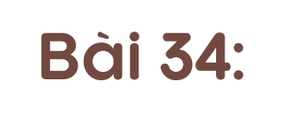
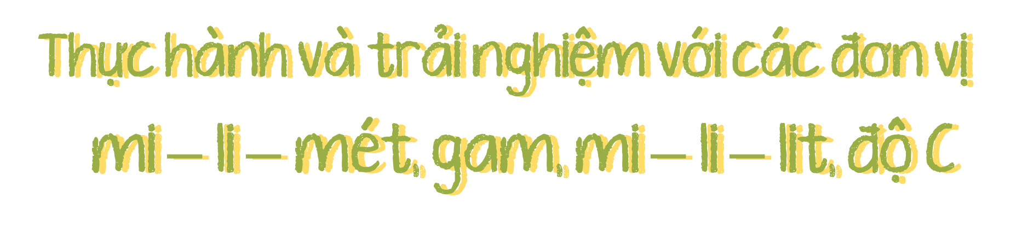
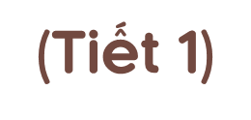

Slide 2


Slide 3


Slide 4

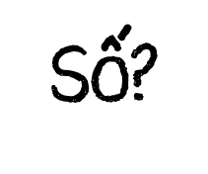
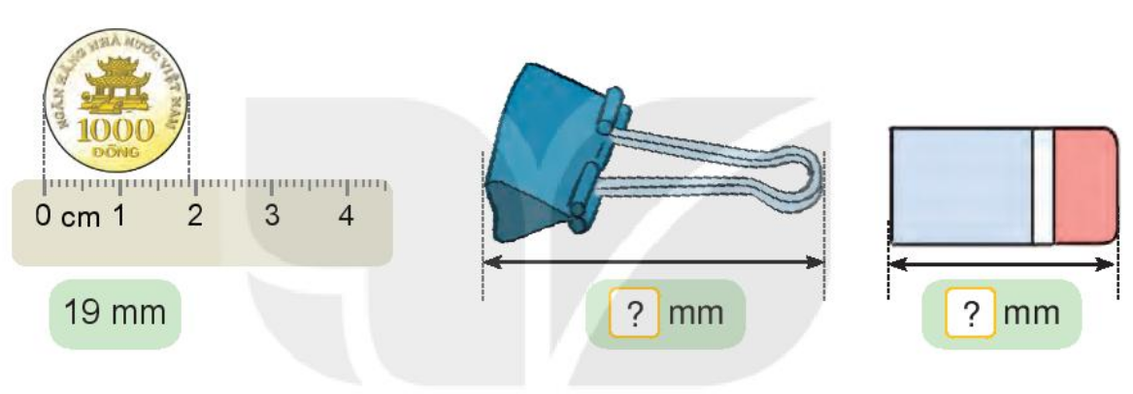
Đo độ dài các đồ vật theo đơn vị mi-li-mét.

Slide 5
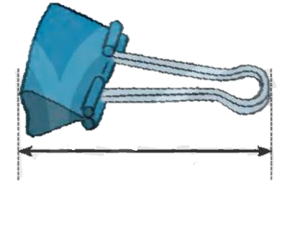
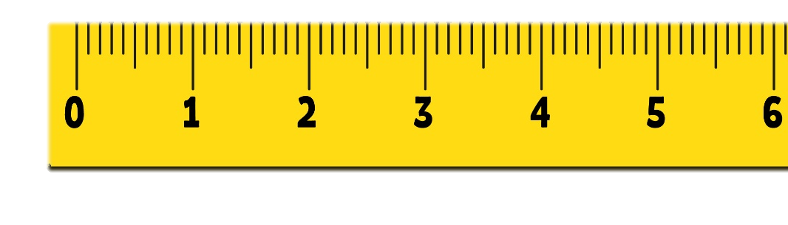
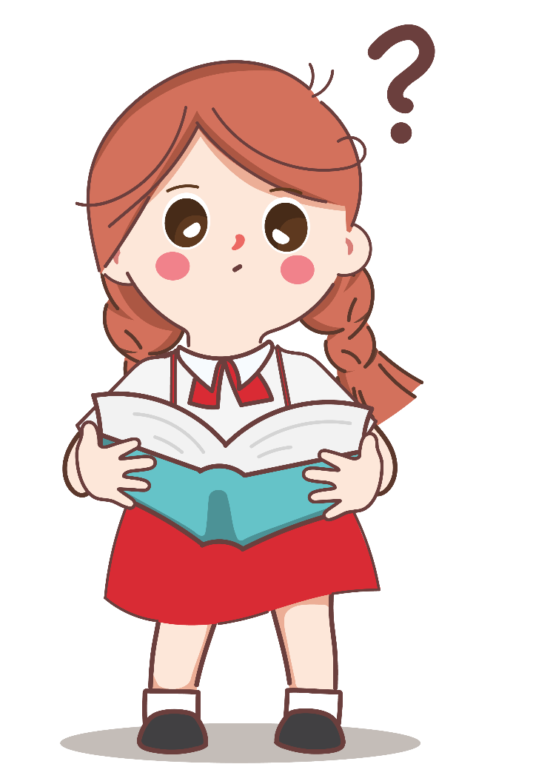
Đo độ dài các đồ vật theo đơn vị mi-li-mét.
45 mm

Slide 6
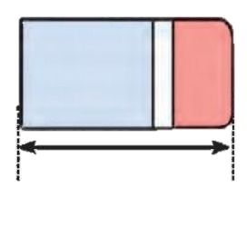
Đo độ dài các đồ vật theo đơn vị mi-li-mét.
30 mm

Slide 7

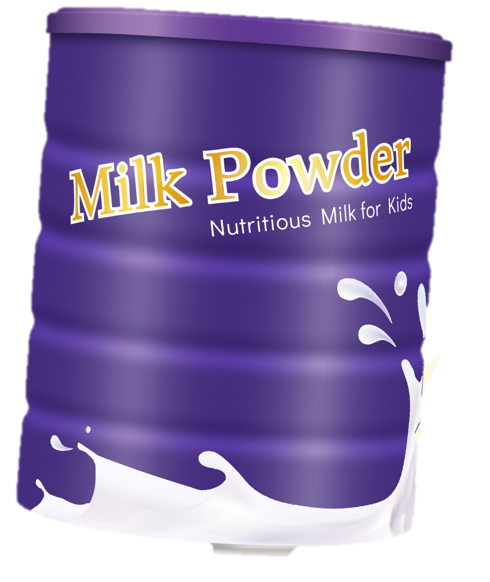
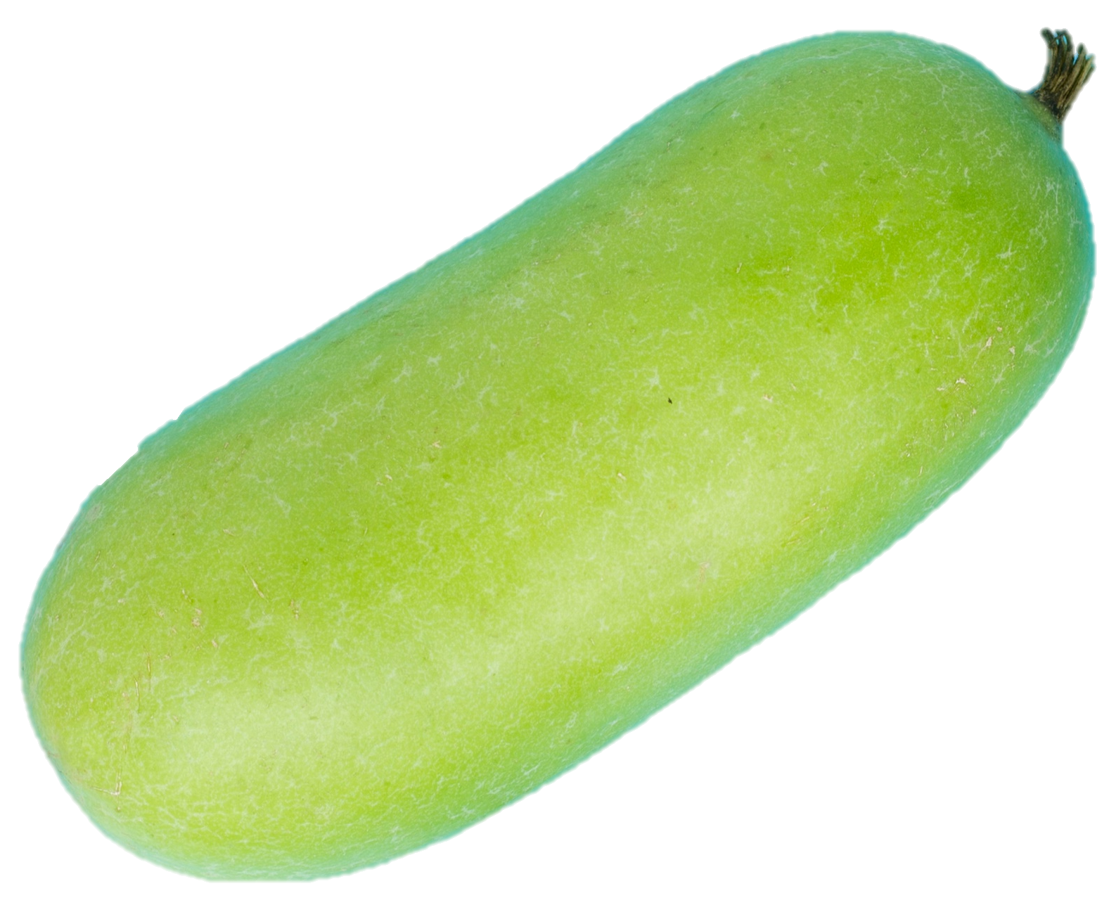
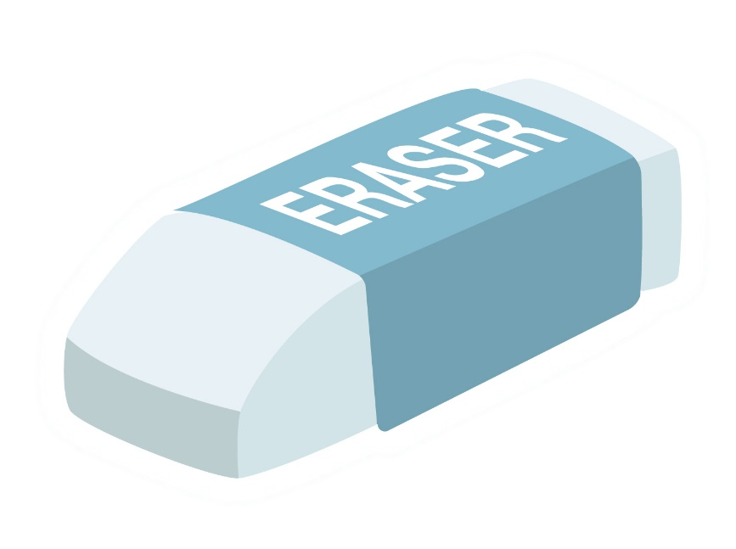
Chọn số đo phù hợp với mỗi đồ vật trong thực tế
20 kg
400 g
3 kg
20 g
40 g
3 g

Slide 8
Chọn số đo phù hợp với mỗi đồ vật trong thực tế
20 kg
400 g
3 kg
20 g
40 g
3 g

Slide 9



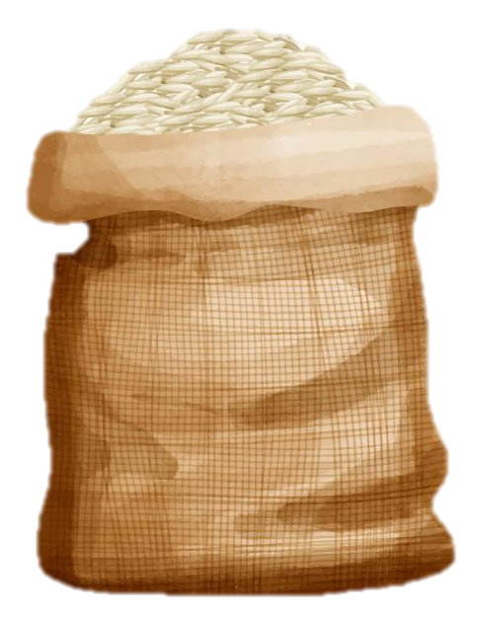
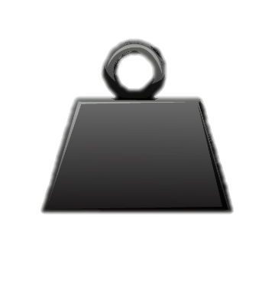

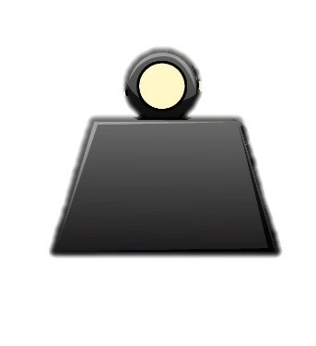
Em hãy giúp Mai chọn các quả cân thích hợp để cân được đúng 1kg gạo từ một thúng gạo.
100 g
200 g
500 g
1 kg gạo

Slide 10

Em hãy giúp Mai chọn các quả cân thích hợp để cân được đúng 1kg gạo từ một thúng gạo.
Đổi 1 kg = 1 000g
Ta có 500 g + 200 g + 200 g + 100 g = 1000 g
1 kg gạo
Vậy ta đặt lên đĩa cân quả cân 500 g, 200 g, 200 g, 100 g để cân được đúng 1 kg gạo.
100 g
200 g
500 g

Slide 11
Em hãy giúp Mai chọn các quả cân thích hợp để cân được đúng 1kg gạo từ một thúng gạo.
100 g
200 g
500 g
100 g
200 g
500 g
1 kg gạo

Slide 12
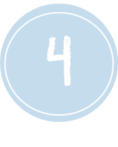
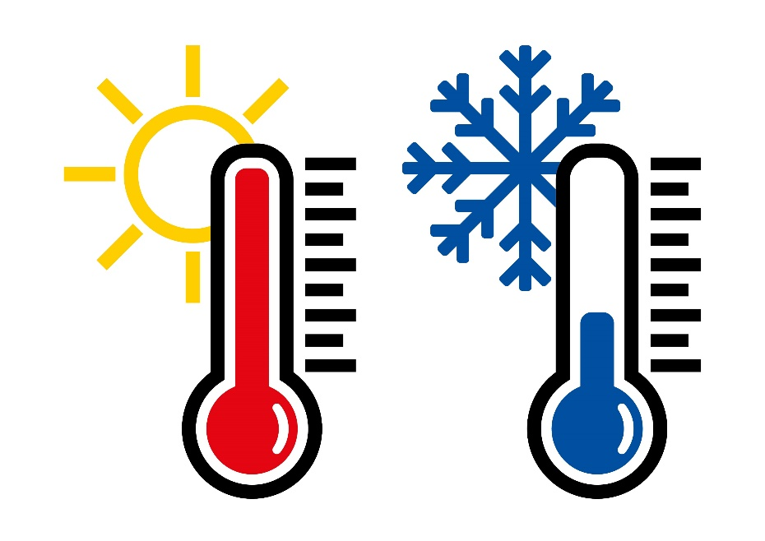
Sử dụng nhiệt kế em hãy đo nhiệt độ không khí vào một số ngày trong tuần rồi ghi lại theo bảng.
Ngày | Thứ Hai | Thứ Ba | Thứ Tư
Nhiệt độ | ºC | ºC | ºC
?
?
?

Slide 13


Slide 14
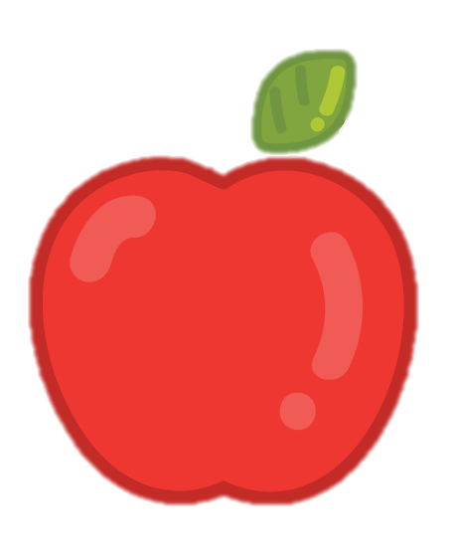

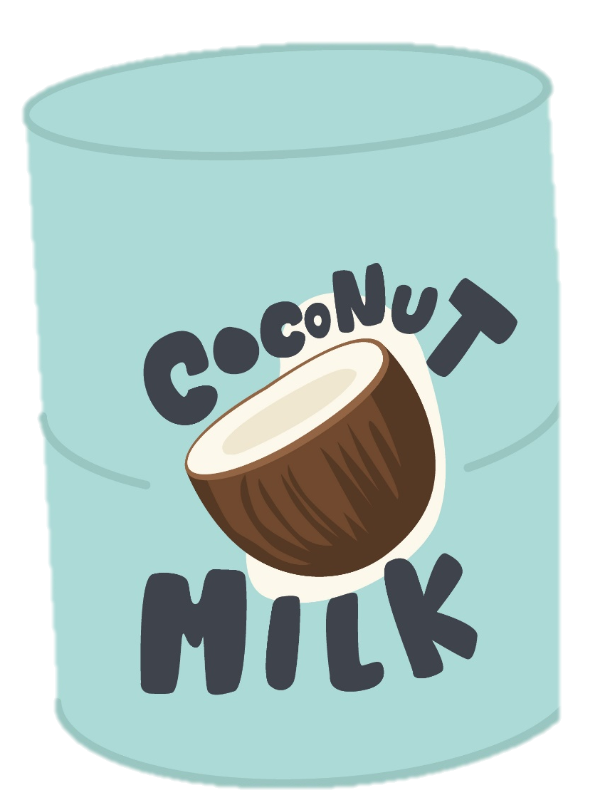
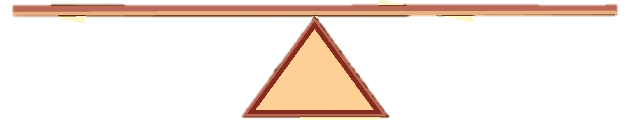
Hãy tìm khối lượng của hộp sữa.
Biết rằng khối lượng các đồ vật như sau:
Quả táo: 180g, cục tẩy: 15 g, 1 quyển sách: 250 g
Khối lượng 2 quyển sách là:
250 + 250 = 500 g
Khối lượng hộp sữa là:
500 – 180 – 15 = 305 g
Vậy khối lượng của hộp sữa là 305 g.

